Slide 1
Δυναμικά Μαθηματικά και καλλιτεχνικές-ηλεκτρονικές κατασκευές με το Geogebra (εργασία 1^{ης} ομάδας) συνεργάστηκαν οι μαθητές-τριες: 1. Κοντογεώργου Ηλιάνα 2. Δαμίγου Βιργινία 3. Κριεμάδης Νικόλαος 4. Υφαντίδης Ιωάννης
Περιγραφή:
Το Geogebra, είναι ένα δυναμικό, ελεύθερο ανοικτού κώδικα λογισμικό (free, open-source) το οποίο μπορούμε να χρησιμοποιήσουμε για να οπτικοποιήσουμε ορισμένες αλγεβρικές παραστάσεις, να κάνουμε δυναμικές εντυπωσιακές κατασκευές, ώστε να επιφέρουμε ένα ωραίο αισθητικό αποτέλεσμα αλλά και να δούμε ορισμένες έννοιες από τα Μαθηματικά, Φυσική με ένα άλλο οπτικό πρίσμα. Αναπτύχθηκε από τον Markus Hohenwarter και μία ομάδα προγραμματιστών απ’ όλο τον κόσμο. Μπορείτε να το κατεβάσετε ελεύθερα από την διεύθυνση: http://www.geogebra.org

Slide 2
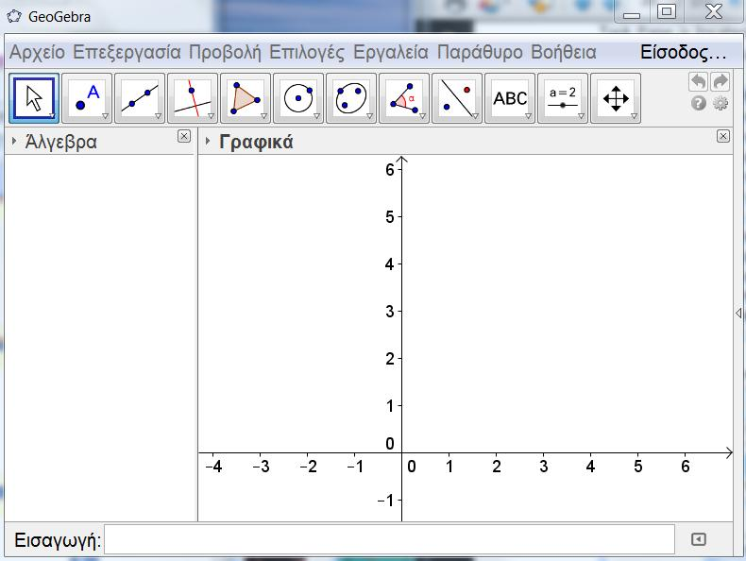
Περιβάλλον του προγράμματος
Ανοίγοντας το πρόγραμμα βλέπουμε ότι «χωρίζεται» σε δύο παράθυρα.
Το παράθυρο της Άλγεβρας και το παράθυρο της Γεωμετρίας.
Παρατηρούμε επίσης ότι υπάρχουν (κάτω από την μπάρα των εντολών)
12 εικονίδια-εργαλεία, τα οποία είναι ομαδοποιήσεις κάποιων άλλων υπο-εργαλείων και εμφανίζονται
«αν κάνουμε αριστερό κλικ» στο βελάκι που είναι στο κάτω δεξιά μέρος του κάθε εικονιδίου.

Slide 3
Notes:
Στη συνέχεια μπορείτε να εισάγετε καινούρια slides και να περιγράψετε ορισμένα από τα πιο βασικά εργαλεία του προγράμματος, παραπέμποντας και σε ανάλογα παραδείγματα από έτοιμα αρχεία Geogebra που θα δημιουργήσετε στον ίδιο κατάλογο της παρουσίασης της τελικής εργασίας.

Slide 4
Notes:
Τα κενά αυτά slides δημιουργούνται εύκολα, κάνοντας δεξί κλικ στην αριστερή περιοχή των αριθμημένων slides και επιλέξουμε από το πτυσσόμενο παραθυράκι New Slide.

